Slide 1
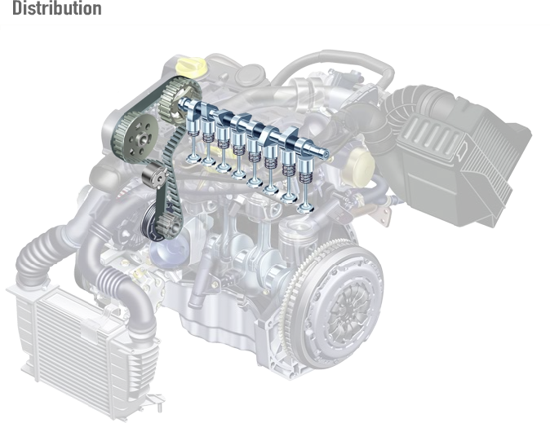
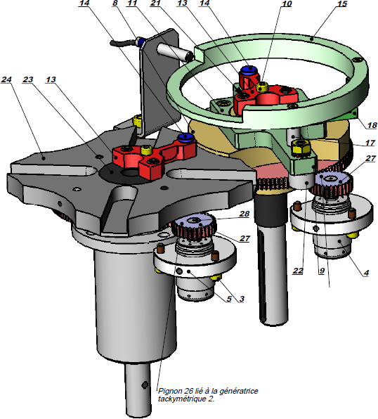
Cinématique du SOLIDE INDEFORMABLE Cinématique du contact ponctuel
CI2 : Modélisation, prévision et vérification du comportement cinématique des systèmes Loi E/S

Slide 2
Capsuleuse de bocaux
Objectifs
Diminuer l’usure dans les composants constituants la croix de Malte
Valider que la vitesse de rotation du moteur empêche le basculement des bocaux
Valider le choix du galet

Slide 3
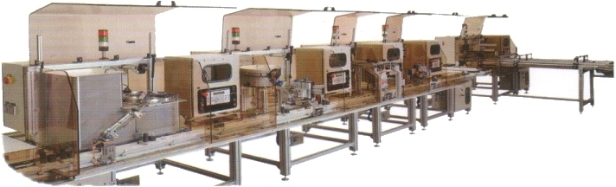
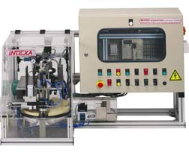
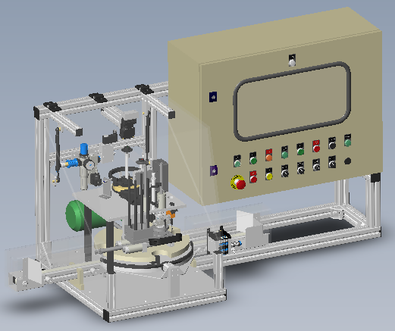
Capsuleuse de bocaux – Présentation
Système industriel
Système didactisé
Système modélisé

Slide 4
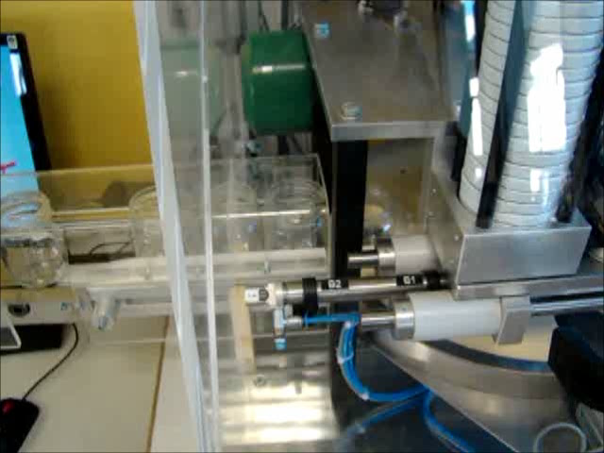
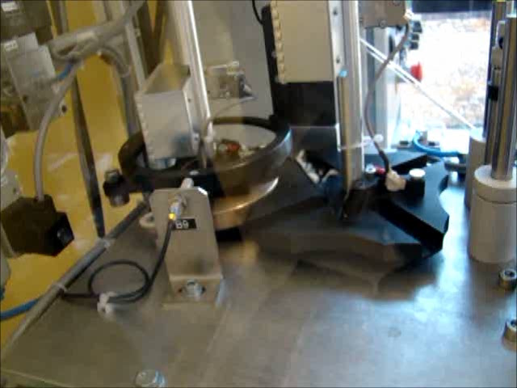
Capsuleuse de bocaux – Présentation

Slide 5
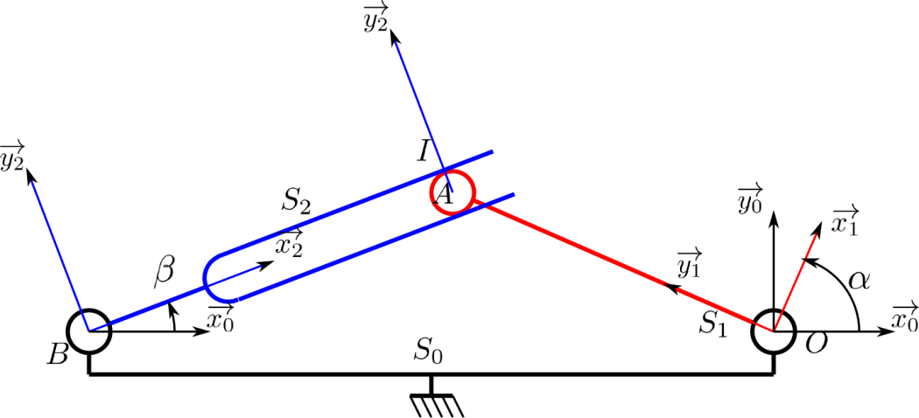
Capsuleuse de bocaux – Modélisation 1(Sans galet)

Slide 6
Comparaison Modèle – Expérimental
Vitesse angulaire (tr/min)
Temps(s)

Slide 7
Vitesse de glissement

Slide 8
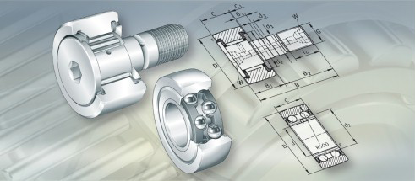
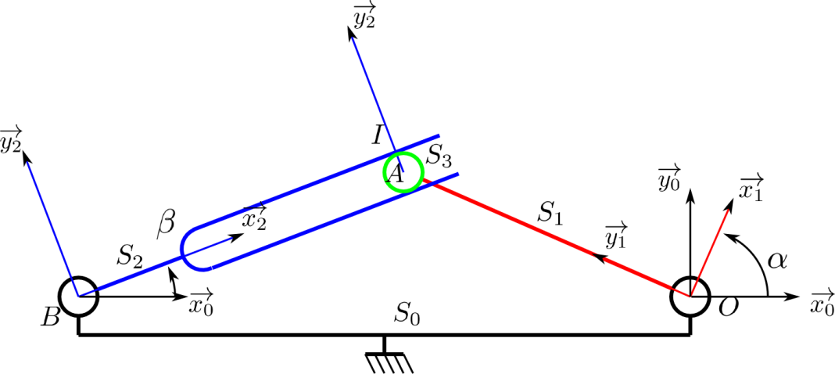
Capsuleuse de bocaux – Modélisation avec galet

Slide 9
Vitesse de rotation du galet

Slide 10
Vitesse de Glissement entre solides

Slide 11
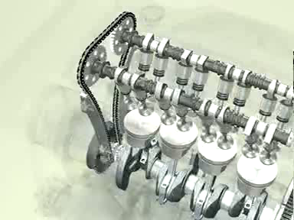
Rappel : Fonctionnement d’un moteur thermique à 4 temps

Slide 12
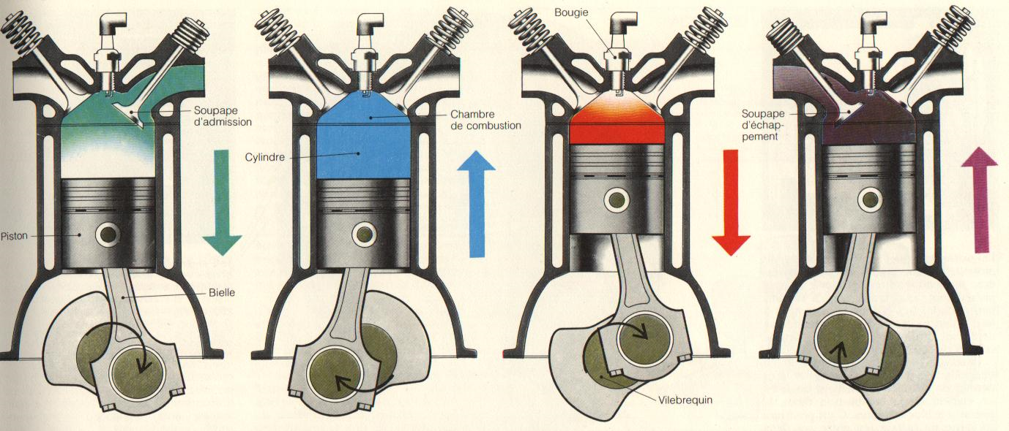
Rappel : Fonctionnement d’un moteur thermique à 4 temps
Admission
Compression
Explosion
Echappement
Vidéo Moteur 4 temps

Slide 13
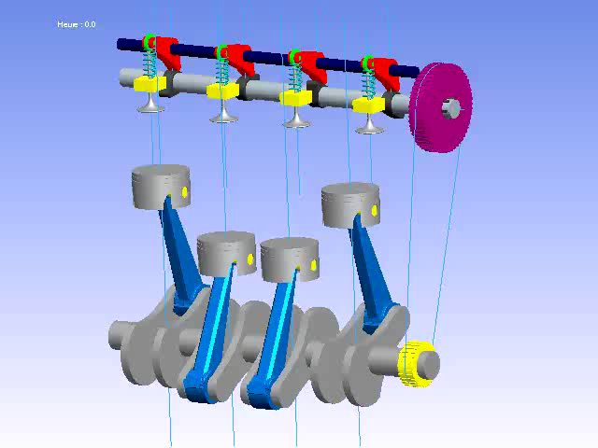
Mise en situation
Système réel : Système de distribution d’un moteur

Slide 14
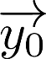
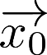
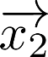
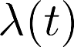
Mise en situation
Système réel
Système modélisé
2
O
Poulie de l’arbre à cames
C
Arbre à cames
Galet tendeur
I
1
A
Courroie de distribution
Soupape
+ ressort
0

Slide 15
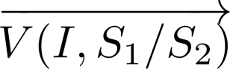
Problématique
Pourquoi calculer ?
Maîtriser l’usure des pièces
Comment calculer
Système modélisé
2
O
C
I
1
A
0

Slide 16
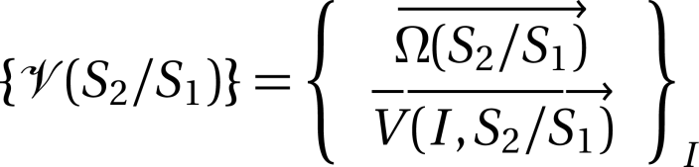
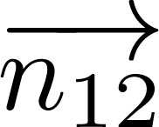
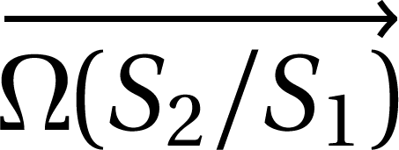
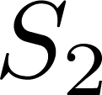
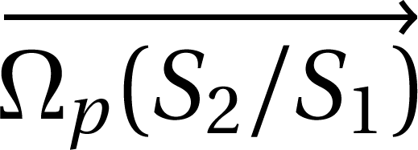

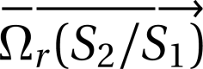

Hypothèses
On cherche à établir
Zone de contact
Réel
Modèle

Slide 17
Hypothèses
On cherche à établir
est appelé le plan tangent
I est le point de contact entre les deux solides
A chaque instant les deux solides sont en contact
I
Modèle

Slide 18
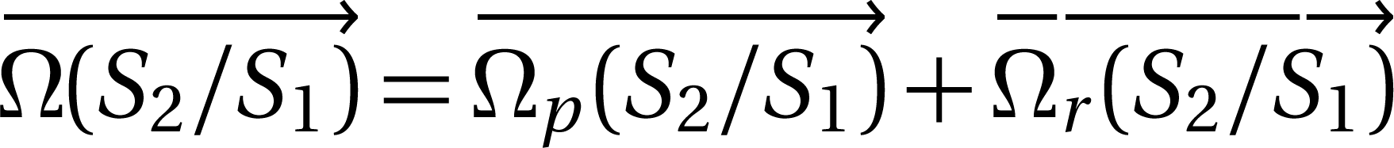
Vitesses de rotation
Vitesse de rotation de pivotement suivant
Vitesse de rotation de roulement appartient à
I

Slide 19
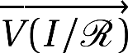
Le point I
Cinématiquement, le point I peut être défini de 3 façons
Le point I appartenant au solide 1
Le point I appartenant au solide 2
Le point I correspondant au contact entre les 2 pièces en mouvement
A l’instant 1, les points I1, I2 et I sont confondus.
A l’instant 2 ils ne le sont plus !
On note la vitesse du point I dans le repère
I₁(S₂)
I
I₁(S₂)
I₁(S₂)
I
I₁(S₁)
I₁(S₁)
I₂(S₁)
Instant 1
Instant 2

Slide 20
Vitesse de glissement
Pour calculer il ne faut donc JAMAIS chercher à dériver le vecteur position !
est appelé vitesse de glissement
Les solides étant indéformables, ce vecteur est contenu dans le plan
La nature du mouvement de 2 par rapport à 1 est un mouvement complexe
I
Ne se calcule donc pas directement

Slide 21
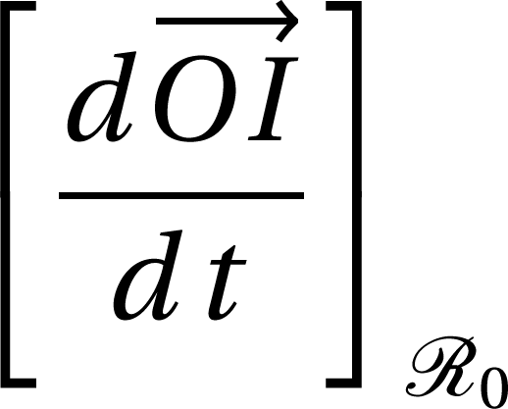
Vitesse de glissement
Méthode de calcul
1. Paramétrer le système
2. Décomposition en mouvements simples :
3. Déterminer le torseur cinématique du déplacement de S₁/S₀ en I à partir d’un point connu
4. Déterminer le torseur cinématique de S₂/S₀ en I à partir d’un point connu
5. Appliquer la formule vue en 2.

Slide 22
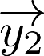
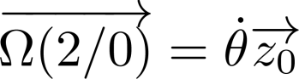
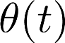
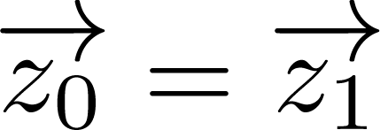
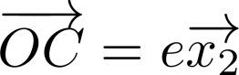
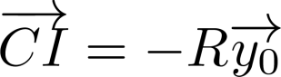
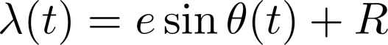
Application
2
O
1. Paramétrage
C
I
1
A
0

Slide 23
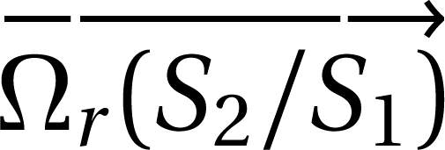
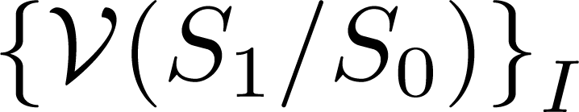
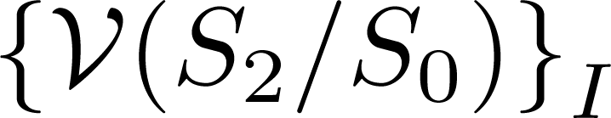
Problématique

Slide 25
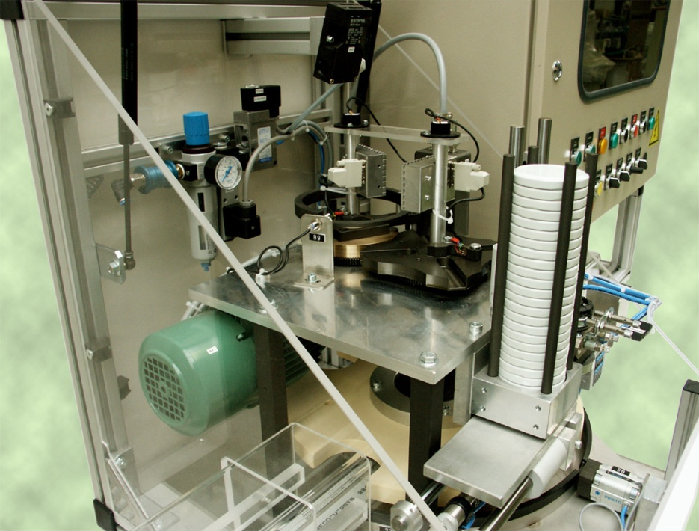
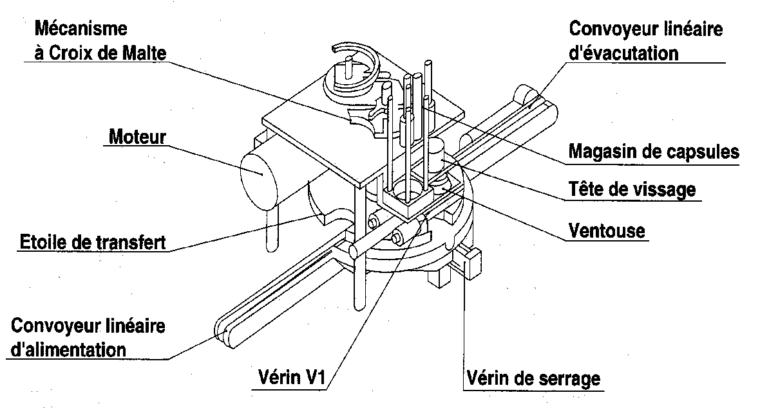
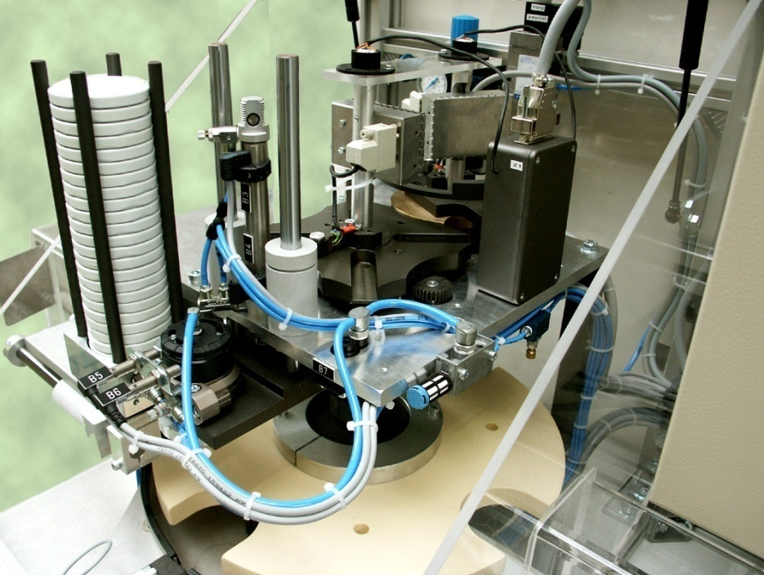
Encapsuleuse de bocaux – Présentation
Maneton

